Slide 1



Amo mi País
Tema Amor

Slide 2
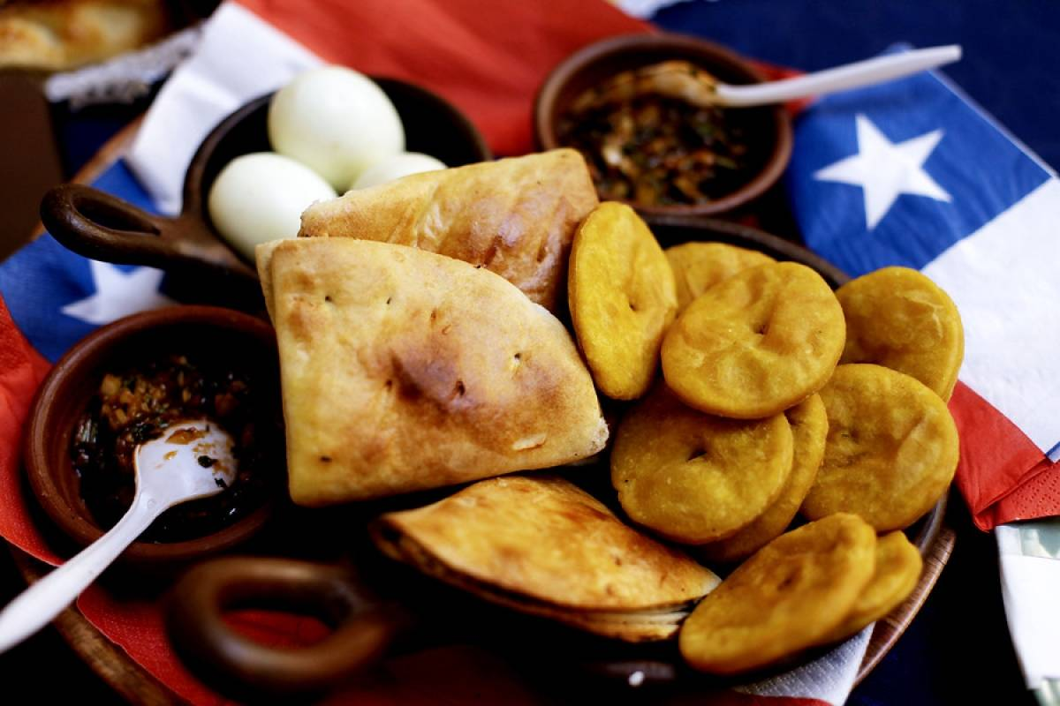
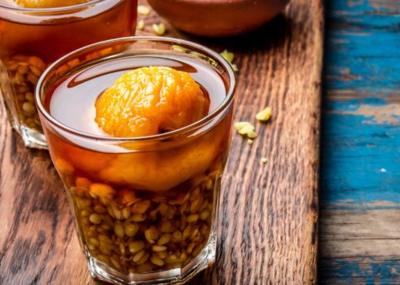
Comida Típica de Chile
Mote con Huesillos
Sopaipillas

Slide 3
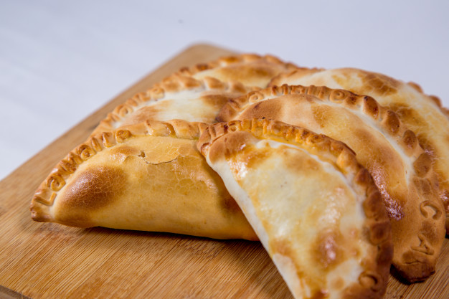
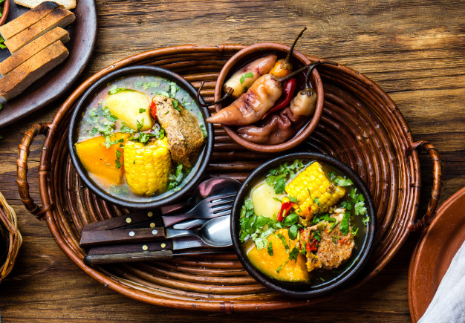
Cazuela
Comida Típica de Chile
Empanadas

Slide 4
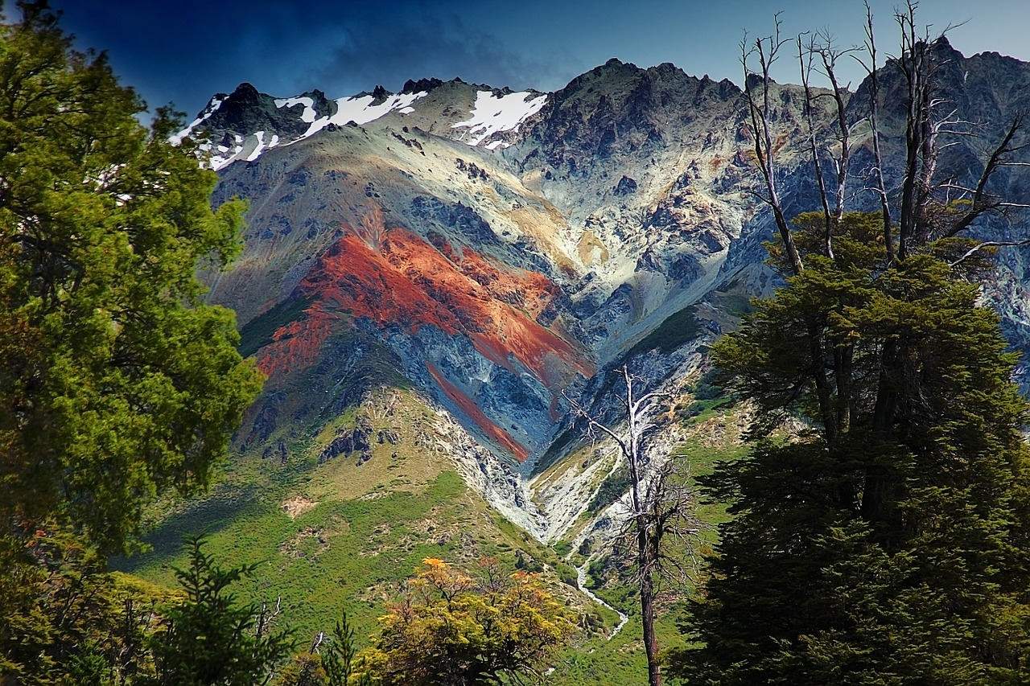
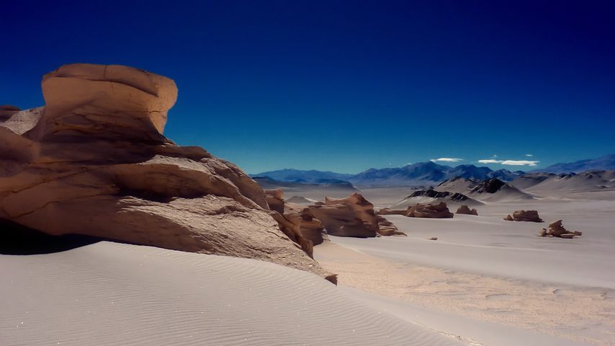
Lugares Naturales
Desierto de Atacama
Cordillera de los Andes

Slide 5
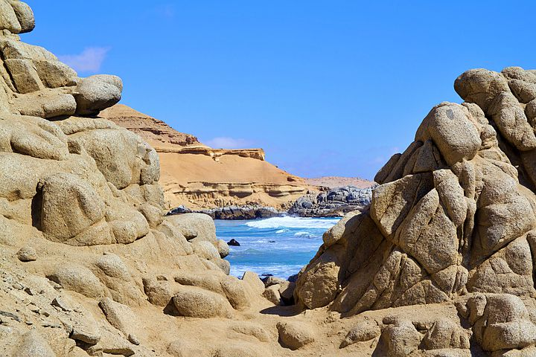
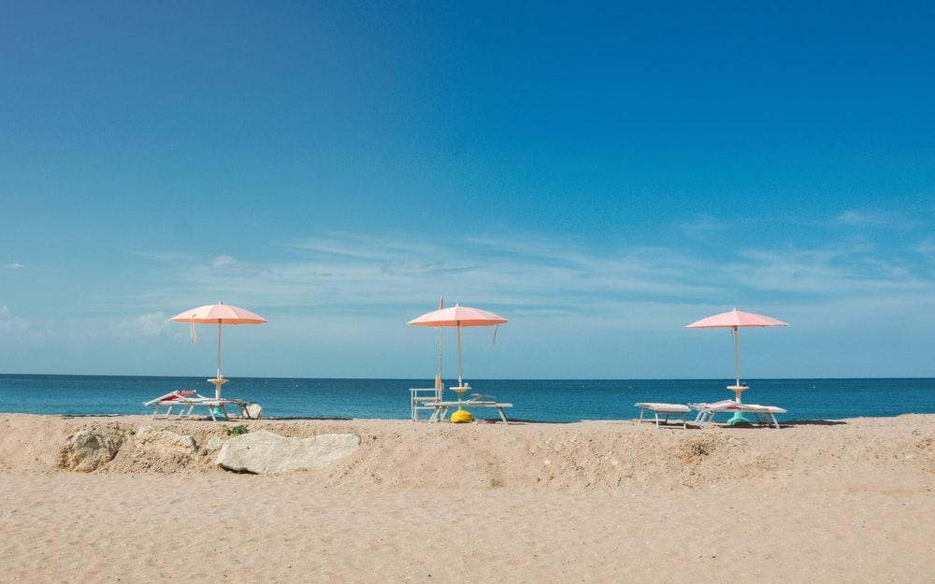
La costa Chilena
Lugares Naturales

Slide 6
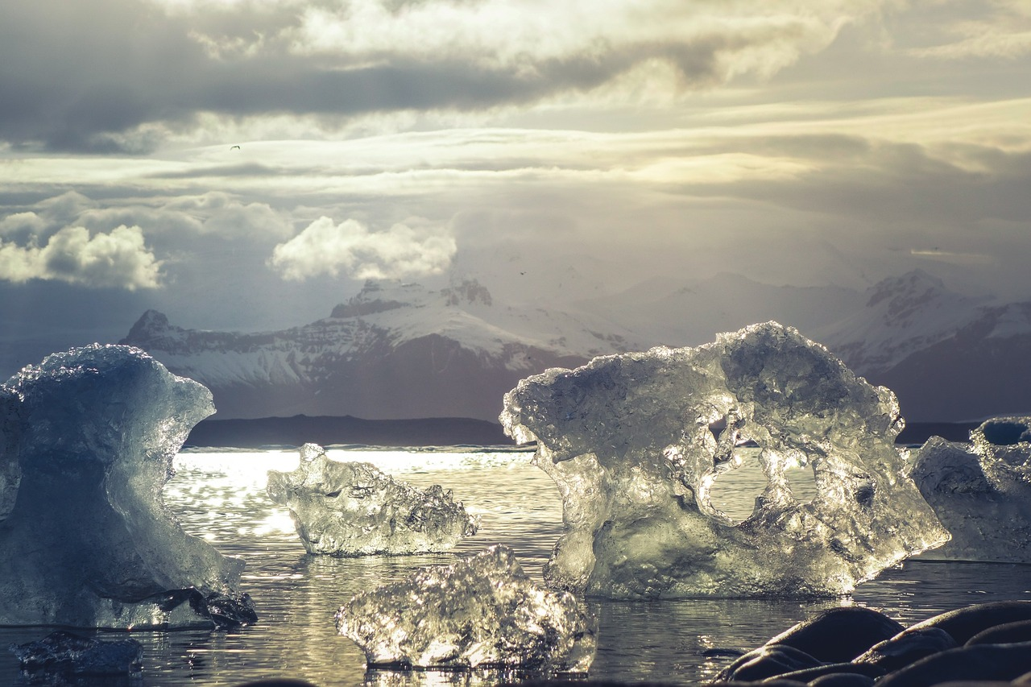
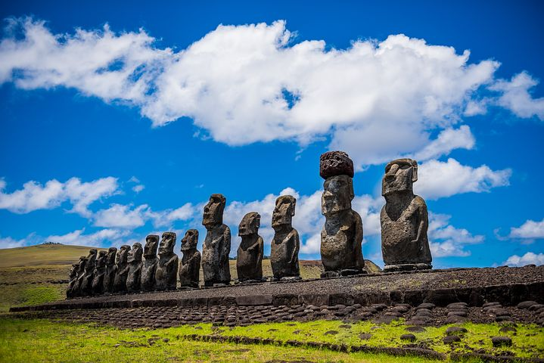
Antártica
Isla de Pascua
Lugares Naturales

Slide 7
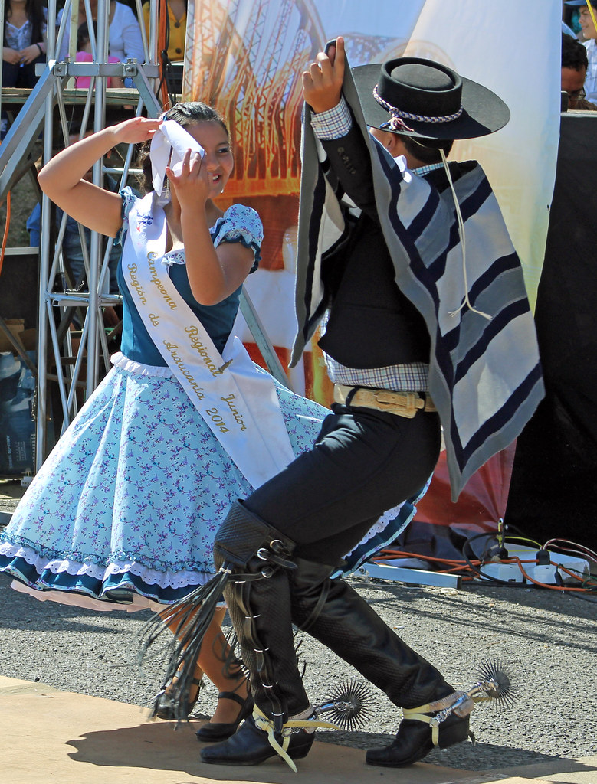
Tradiciones Chilenas
Los bailes típicos de Chile son expresiones folclóricas. Se fueron gestando durante el proceso de formación de la nación chilena. Las danzas y bailes típicos chilenos están agrupados por zonas
"Campeonato Comunal de Cueca Adulto" by Municipalidad Nueva Imperial is licensed under CC BY-NC-SA 2.0

Slide 8
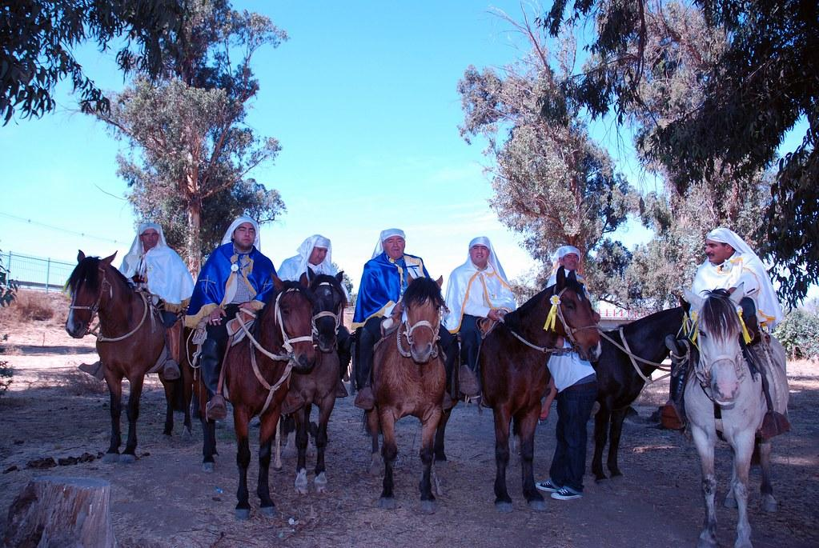
Fiesta del Cuasimodo
La fiesta de Cuasimodo es una expresión de la religiosidad popular de Chile Central que data del siglo XIX y que se celebra en Semana Santa. Consiste en una comitiva que acompaña a un sacerdote para entregar la comunión a los enfermos en sus domicilios.
"Cuasimodo en Noviciado" by leus is licensed under CC BY-NC-SA 2.0

Slide 9
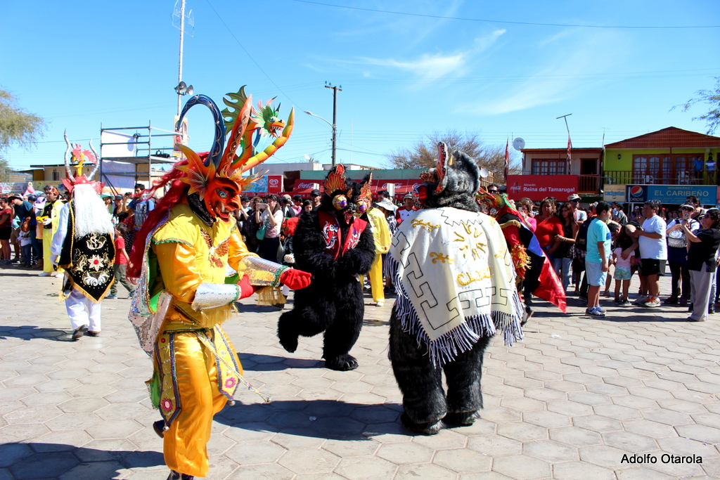
Fiesta de la Tirana
La tradición que da origen a La Tirana se remonta a 1535, en los albores de la conquista de Chile. Entre bailes y cantos conmemoran a la Virgen del Carmen en La Tirana.
Actualmente se celebra cada 16 de julio, en el pueblo de La Tirana, en la Región de Tarapacá.
"La Tirana" by Sr. Pacman is licensed under CC BY-NC-ND 2.0

Slide 10
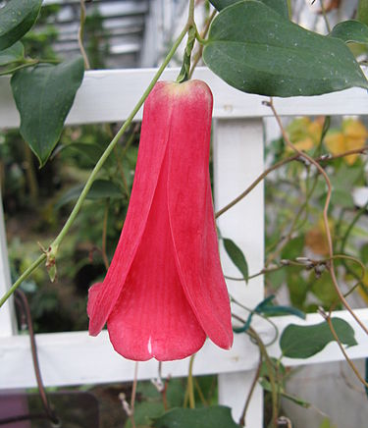
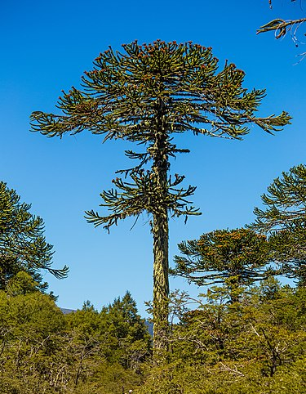
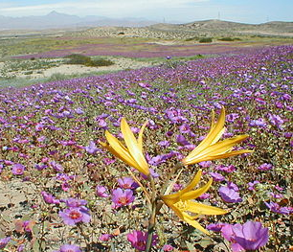
Nuestra Flora y Fauna
Desierto florido
Copihue
Araucaria
Desierto Florido

Slide 11
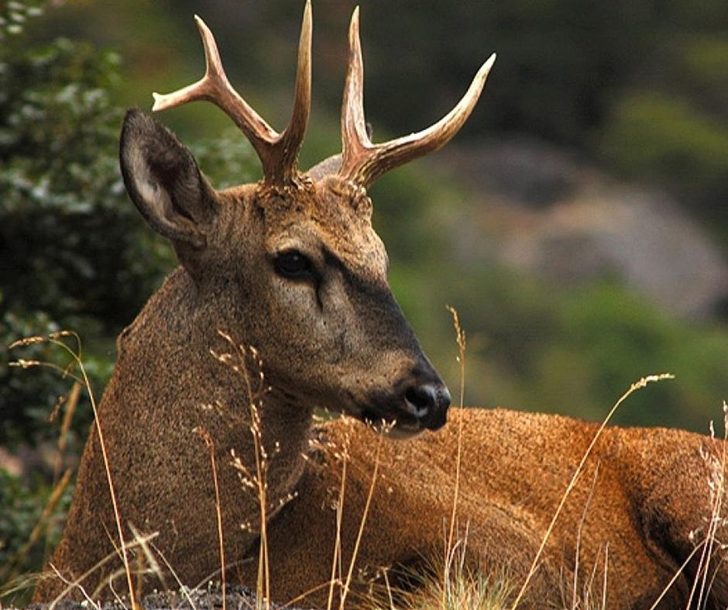
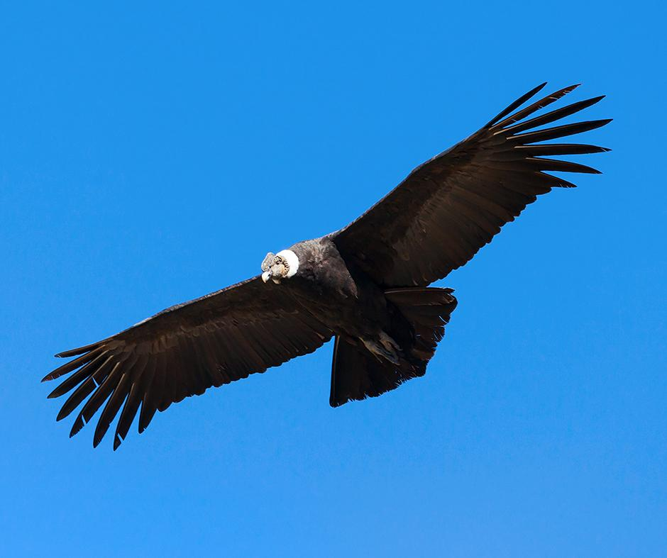
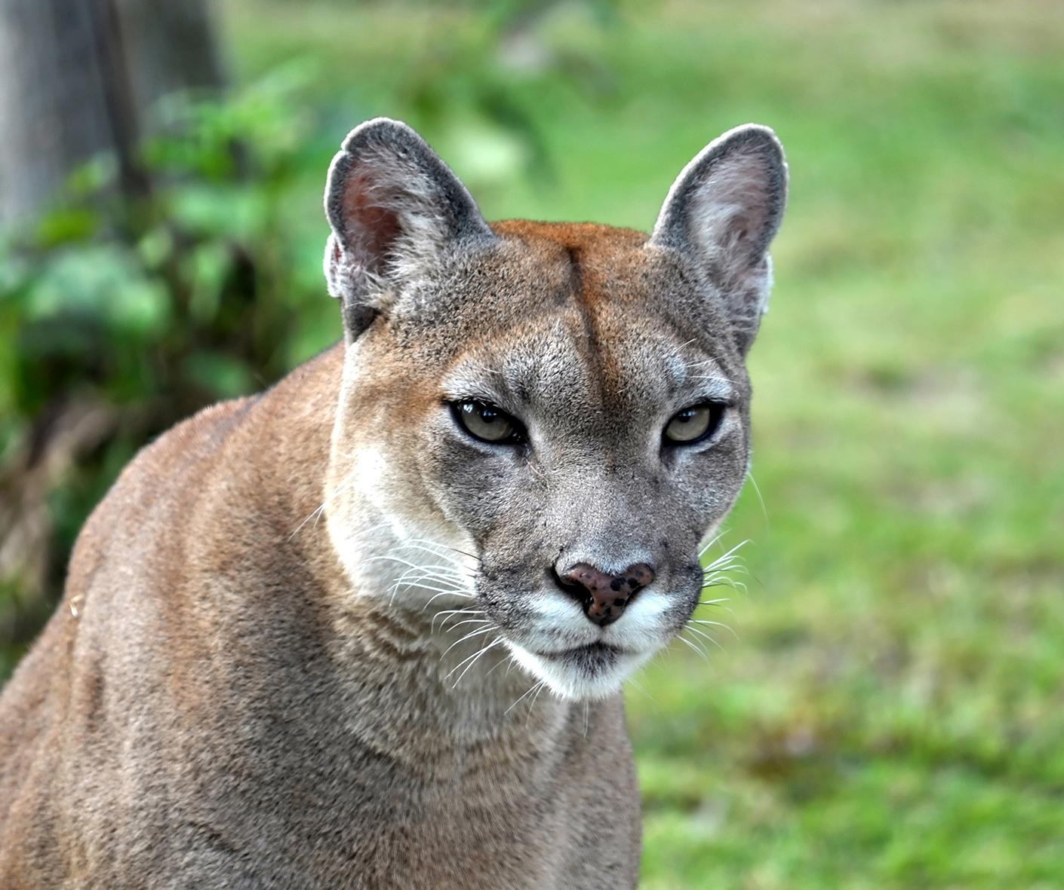
Nuestra Flora y Fauna
Huemul
Cóndor
Puma

Slide 12
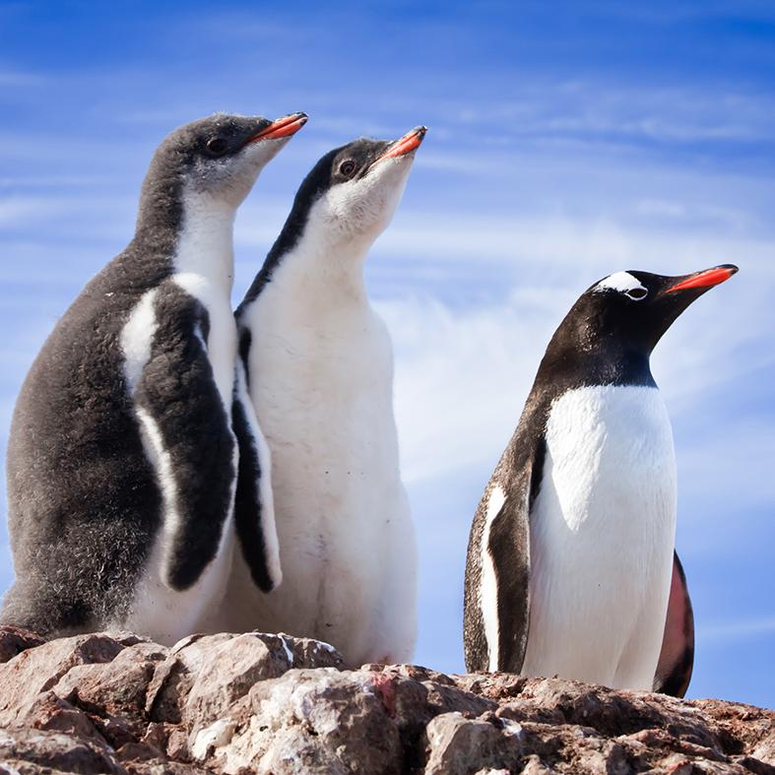
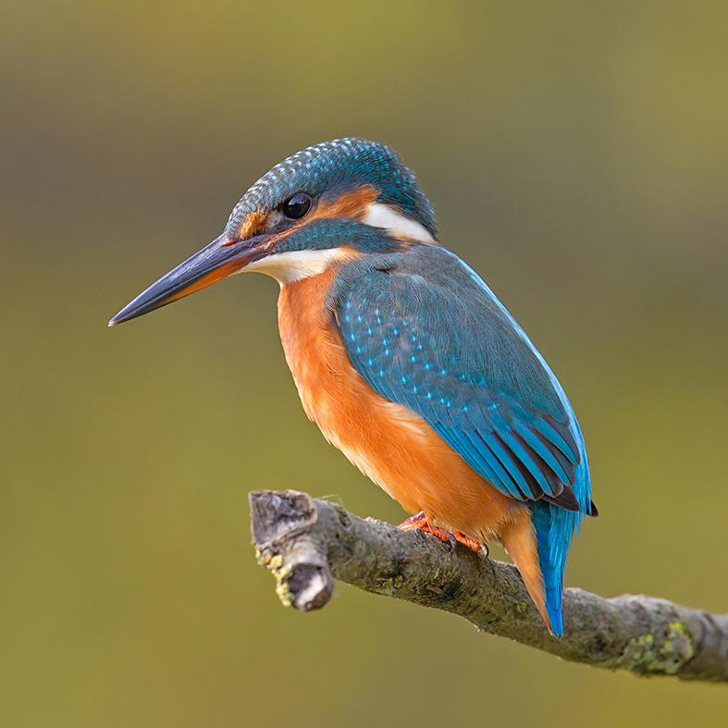
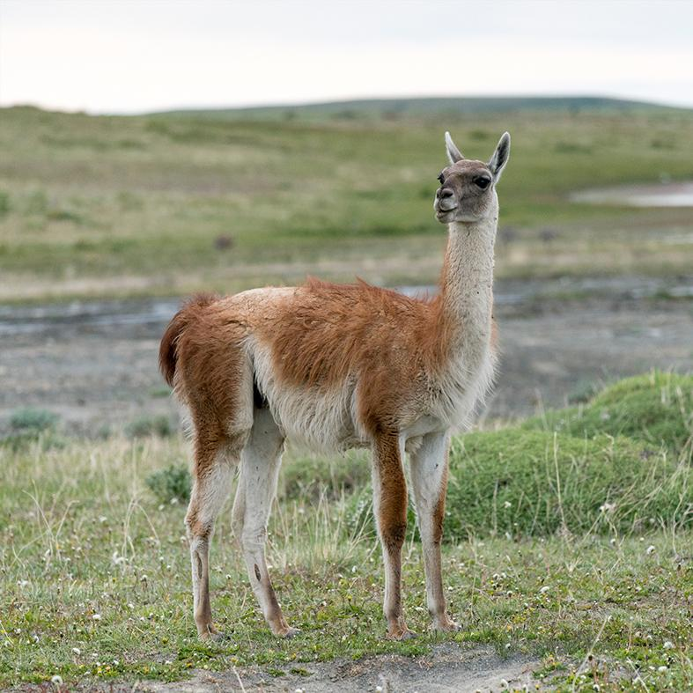
Nuestra Flora y Fauna
Pingüinos
Aves
Guanacos

Slide 13
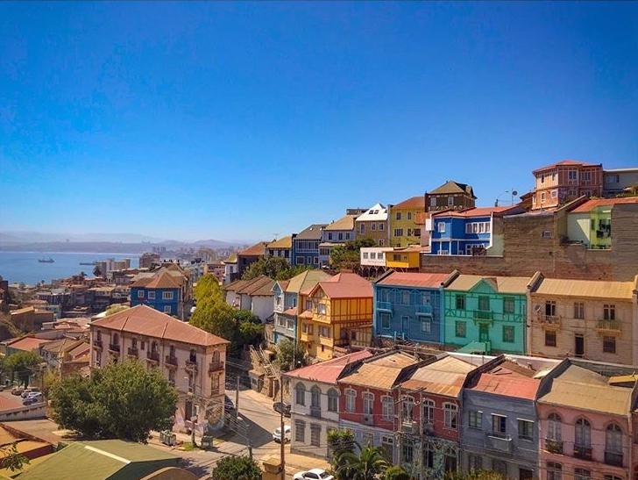
Sitios Históricos
Construido a fines del siglo XIX, Valparaíso constituye un ejemplo del desarrollo urbano y arquitectónico de América Latina.
2003 se declara patrimonio de la humanidad por la Unesco.

Slide 14
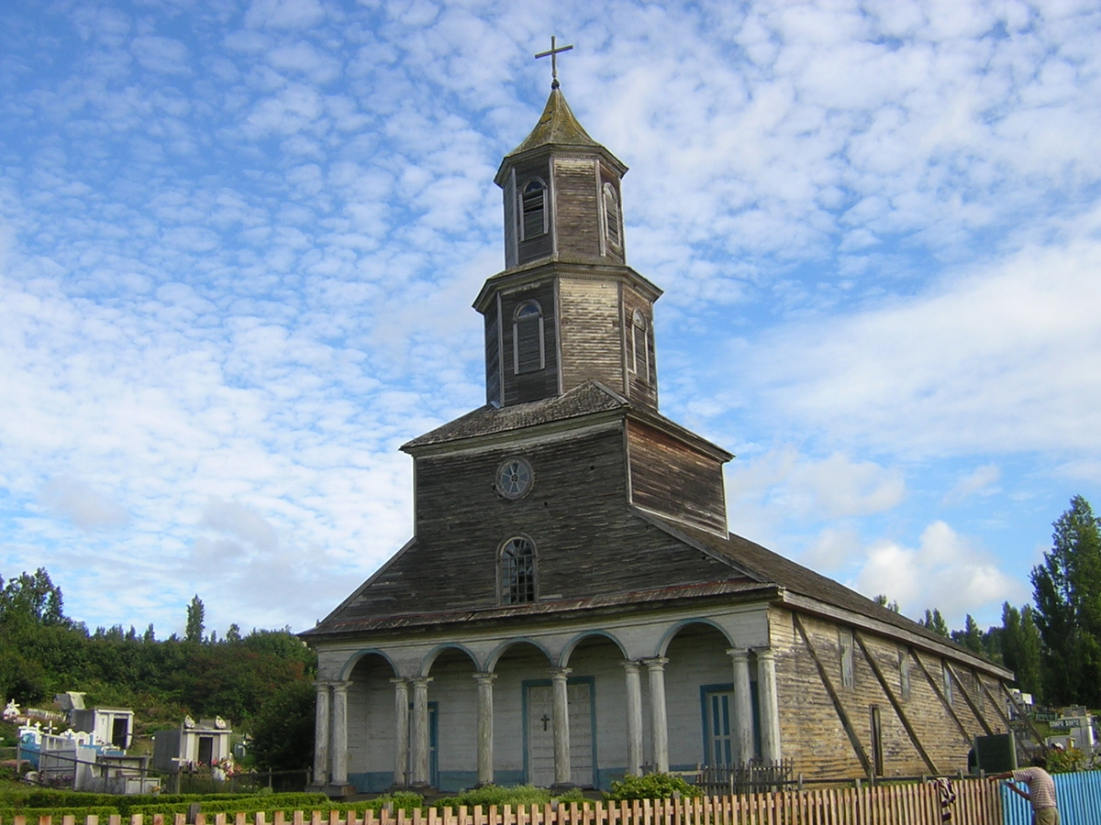
Sitios Históricos
Iglesia de la Isla de Chiloé. Esta isla tiene varias iglesias construidas en madera. Las más antiguas construidas a mediados del siglo XVIII
Es declarada patrimonio de la Humanidad por la Unesco el año 2000.
"Iglesia de Achao" by julio martinich is licensed under CC BY-NC-ND 2.0

Slide 15
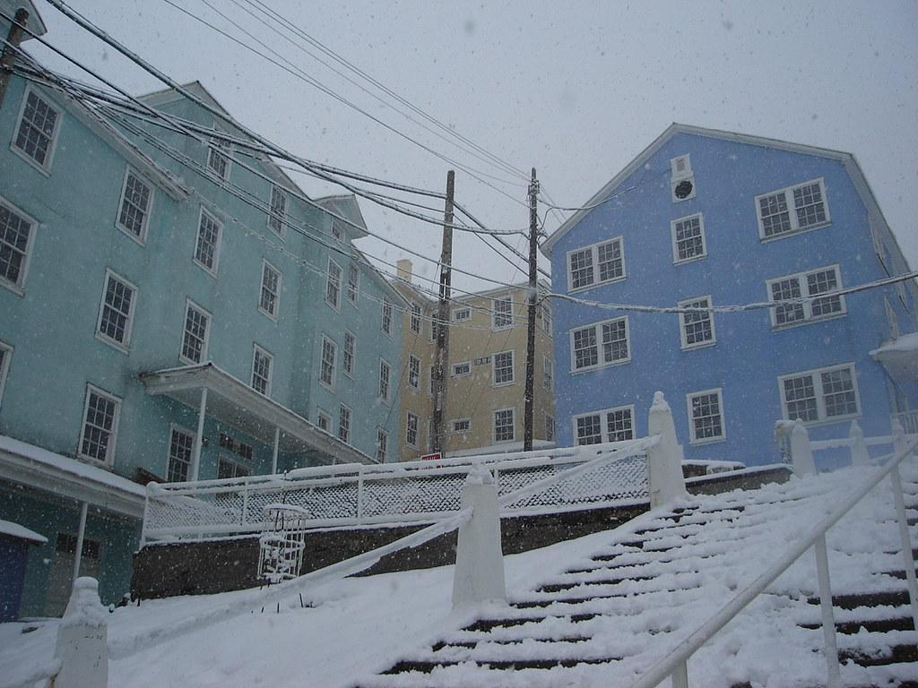
Sitios Históricos
En la cordillera de los Andes, 60km al este de Rancagua, se ubica la ciudad de Sewell, creada en 1905, con el objetivo de trabajar en la extracción del cobre en Chile.
Codelco inició un proceso de preservación y restauración de esta zona. Se declara Sitio del Patrimonio Mundial de la Unesco en 2006.
"Sewell" by fG! is licensed under CC BY-NC-ND 2.0

Slide 16
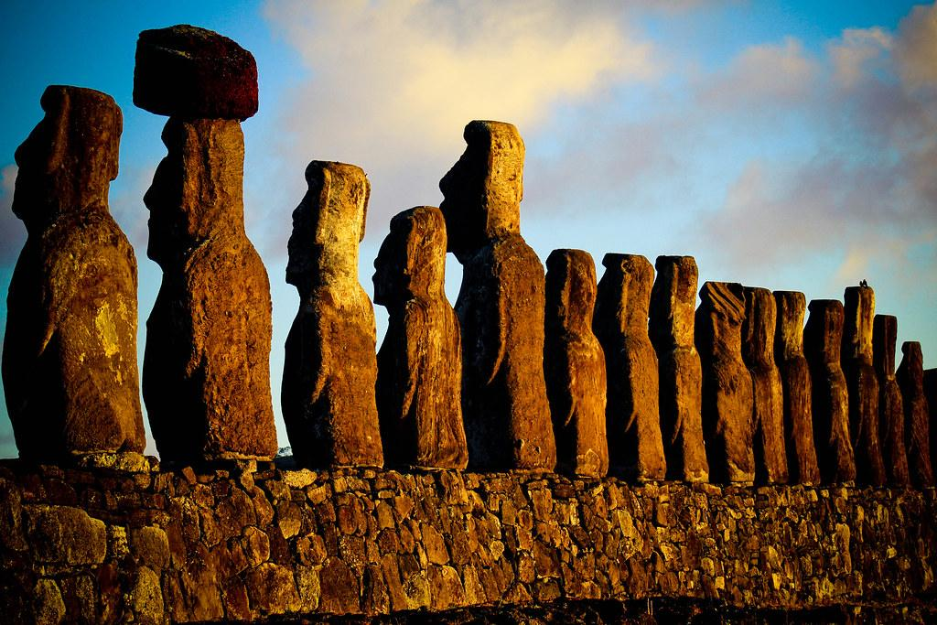
Sitios Históricos
Rapa Nui es el nombre indí­gena de la Isla de Pascua. Muestra un fenómeno cultural único en el mundo entero.
La imagen muestra “moais”, personajes gigantes de piedra.
"Tongariki" by Alanbritom is licensed under CC BY-SA 2.0

Slide 17
ORGANIZACIÓN POLÍTICA
Al igual como en nuestra familia, y en nuestro colegio, hay personas que nos cuidan y que se encargan que tengamos lo que necesitamos y podamos estar bien, en el país también hay personas que trabajan para que todos los ciudadanos puedan vivir bien. Ellos son el o la presidente, los senadores y diputados, y los alcaldes y consejales.
Chile es un país democrático, esto significa, que somos los ciudadanos los que elegimos a nuestras autoridades, en las instancias de votación. Por esto debemos ser muy responsables y cuando tengamos 18 años siempre votar, conociendo que nos propone cada candidato.

Slide 18
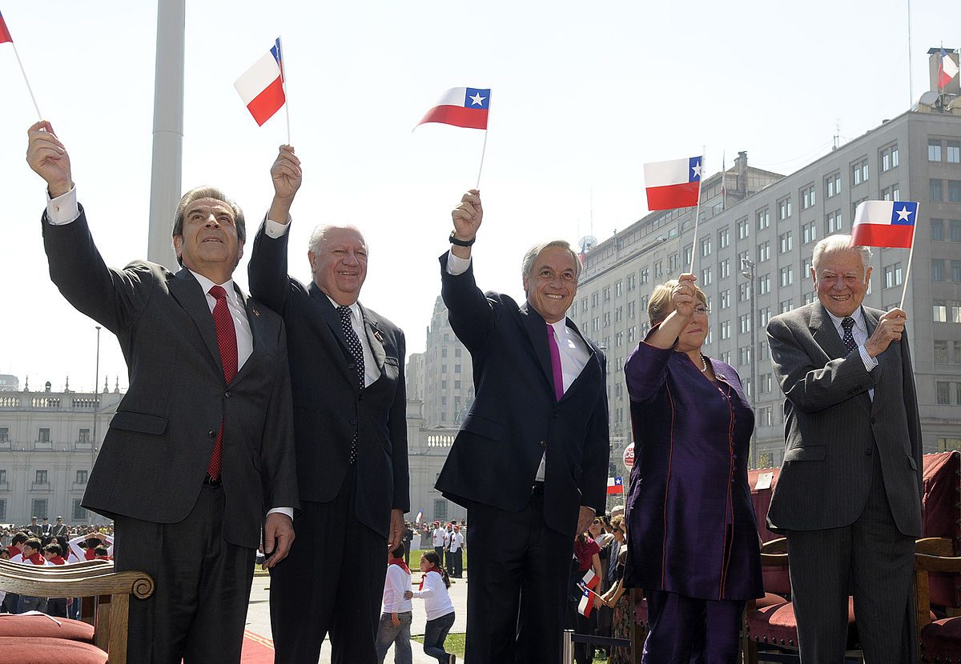
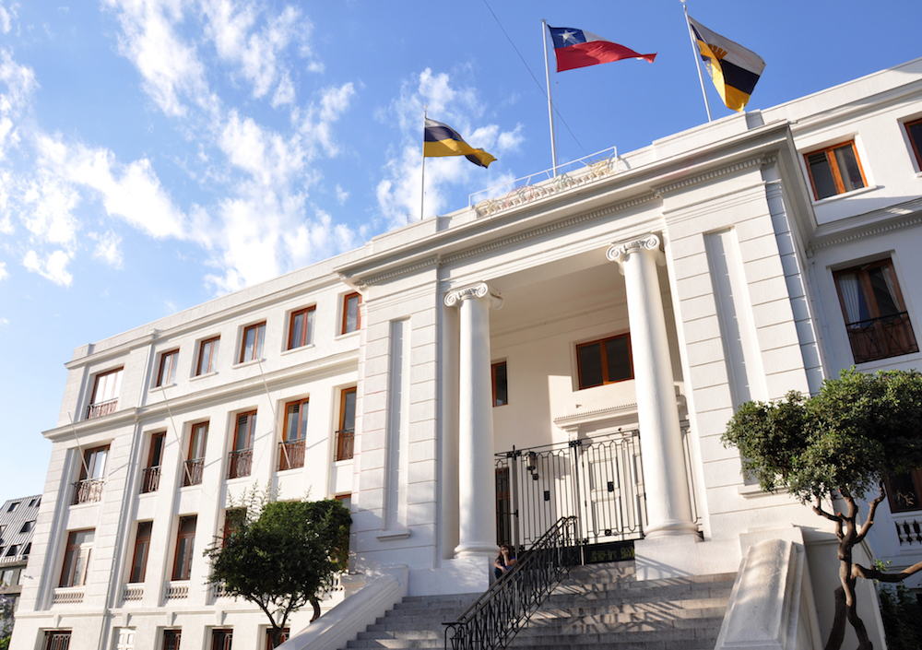
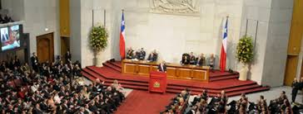
Presidentes
Alcaldes y consejales
Senadores
y Diputados

